Slide 1
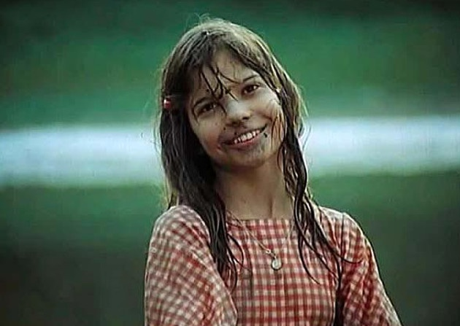
FAVh046
DĚTSKÝ FILM
Lekce 24. 10. 2022
Kontakt:
katerina.sram@mail.muni.cz
+420 728 639 973
Ústav filmu a audiovizuální kultury,
Masarykova univerzita,
Filozofická fakulta
fav.phil.muni.cz

Slide 2
Zdroje
HULÍK, Štěpán. Kinematografie zapomnění: počátky normalizace ve Filmovém studiu Barrandov (1968-1973). Praha: Academia, 2011. Šťastné zítřky.
SZCZEPANIK, Petr. Továrna Barrandov: svět filmařů a politická moc 1945-1970. [Praha]: Národní filmový archiv, [2016].
SKUPA, Lukáš . Film pro děti mezi vědou, uměním a průmyslem. Počátky žánru dětského filmu v české kinematografii 1945 až 1955. Brno, 2009. Diplomová práce. Filozofická fakulta Masarykovy univerzity. Vedoucí práce Jaromír Blažejovský.
SKUPA, Lukáš. Film pro děti mezi vědou, uměním a průmyslem. Počátky žánru dětského filmu v české kinematografii 1945 až 1955 in SKOPAL, Pavel, ed. Naplánovaná kinematografie: český filmový průmysl 1945 až 1960. Praha: Academia, 2012. Šťastné zítřky. S. 149-191.
SKUPA, Lukáš. Která bude ta pravá? Počátky žánru pohádky v českém animovaném filmu po roce 1948. Iluminace (Časopis pro teorii, historii a estetiku filmu). Praha: Národní filmový archiv, 2020, roč. 32, č. 4, s. 9-28.
ŠRAJER, Martin. Strašidelné pohádky Oldřicha Kmínka. Revue. Národní filmový archiv, Praha. 18. 5. 2021.

Slide 3
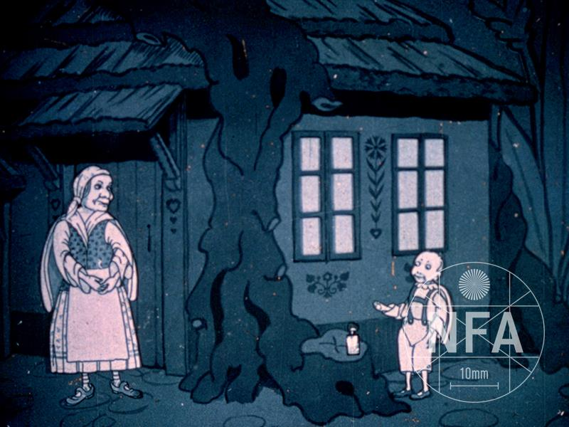
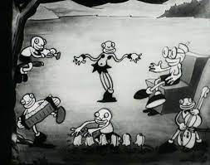
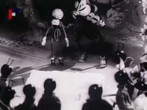
Počátky filmů pro děti v české kinematografii : situace před rokem 1945
Animovaný film pro děti (?):
Bohuslav Šula: Broučci (1920); nedokončeno
Hermína Týrlová: Zamilovaný vodník (1928); s Karlem Dodalem
Tommy a mořská panna (1930)
Ferda Mravenec (1943)
Vánoční sen (1943); nedochováno
Broučci (1920)
Zamilovaný vodník (1928)
Ferda Mravenec (1943)

Slide 4
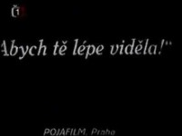

Počátky filmů pro děti v české kinematografii : situace před rokem 1945
Hraný film pro děti (?):
Svatopluk Innemann: Červená karkulka (1920)
Oldřich Kmínek: Perníková chaloupka (1933)
Sněhurka a sedm trpaslíků (1933)

Slide 5
Počátky hraných filmů pro děti v české kinematografii : poválečná situace
společensko-politický diskurz ve vztahu k dětem a mládeži – „výchova uměním“
zvýšená pozornost státu k mediálnímu obsahu pro děti – děti a mládež jako symbol budovatelské, „socializující se společnosti“
duben 1948 : československá jednotná škola (nejmladší zástupci společnosti jako veřejně činní v zasazování se o budovatelské dílo)
pionýrské organizace, čs. svazy mládeže; dny mládeže, týden dětské radosti
rozhlas, film, divadlo, televize a další součásti mediální sítě chápány jako nástroje k výchově uměním dětí a mládeže; (Ústav pro film a diapozitiv)
socialistický realismus

Slide 6
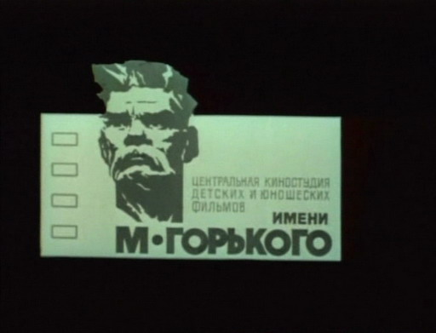
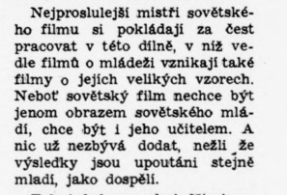
Sovětský svaz a dětský film
Produkce sovětských dětských filmů: Sojuzdětfilm + Sojuzmultfilm
1936 : založení Sojuzdětfilmu – specializace na hrané filmy pro děti a mládež
1948 : Filmové studio Maxima Gorkého
Sovětský dětský film jako vzor pro organizační a umělecké pojetí československého dětského filmů
Zlatý klíček (alexandr Ptuško; 1939); Timur a jeho parta (Aledandr Razumnyj; 1940); Zoja (Lev Arnštam; 1944); Slon a švihadlo (Ilja Abramovič Frez; 1945); Syn pluku (Vasilij Pronin; 1946); Trilogie o Maxiku Gorkém, Čuk a Gek (Ivan Lukinskij; 1953) ad.
ŽALMAN, Jan. Sovětský film dětem. Kino, 29. 9. 1949, roč. 4, č. 20, s. 302.

Slide 7
Počátky hraných filmů pro děti v české kinematografii : poválečná situace
1945: zestátnění kinematografie dekretem č. 50/1945 Sb. o opatřeních v oblasti filmu (konec platnosti 1993);
státně-socialistický modus produkce
1946: začínající, nezkušení pracovníci jako tvůrci filmů pro děti – nejnižší kvalifikace i plat
1949 : celopodniková konference Československého státního filmu – zhodnocení nedostatku látek pro děti
přetrvávající nekvalitní látky s dětskou tematikou, diskuse nad zapojením dětských literárních autorů jako tvůrců námětů
tendence potlačovat fantazijní a kouzelný svět pohádek; dobrodružné filmy odůvodňovat vědeckým obsahem : Pyšná princezna (Bořivoj Zeman; 1952); Cesta do pravěku
 | 1945 | 1946 | 1947 | 1948 | 1949 | 1950 | 1951 | 1952 | 1953 | 1954 | 1955
Hrané filmy pro děti | - | - | - | 3 | 2 | 1 | 1 | 1 | 2 | 5 | 3

Slide 8
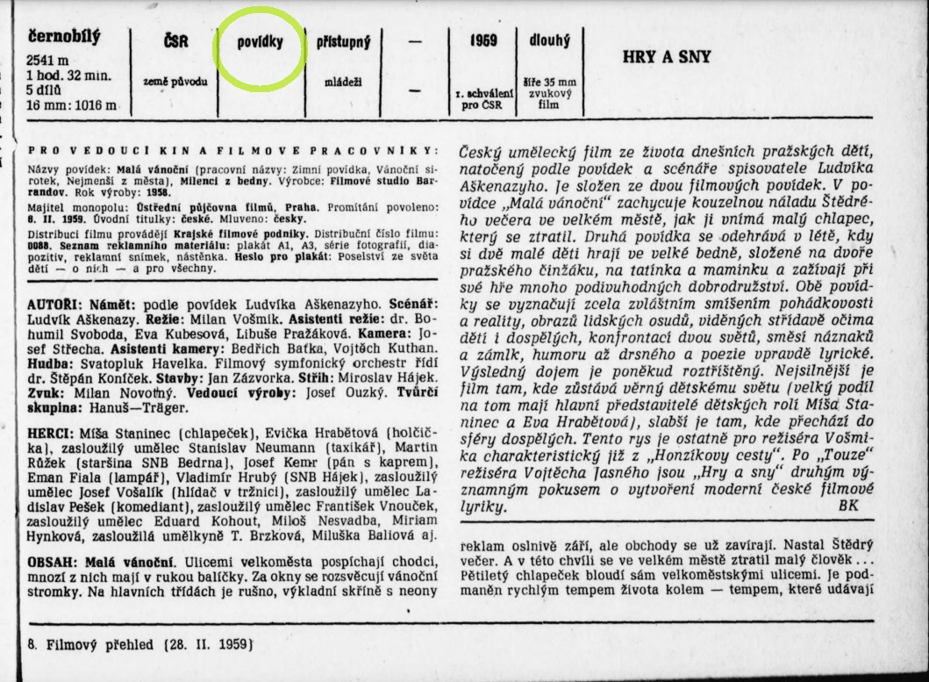
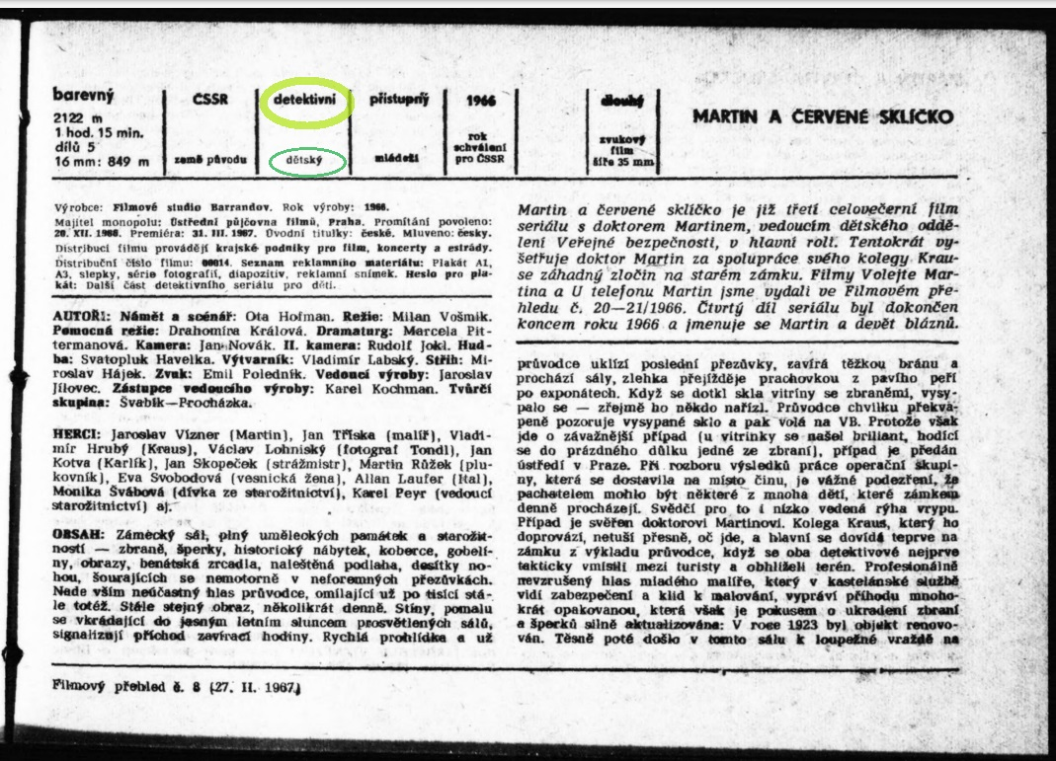
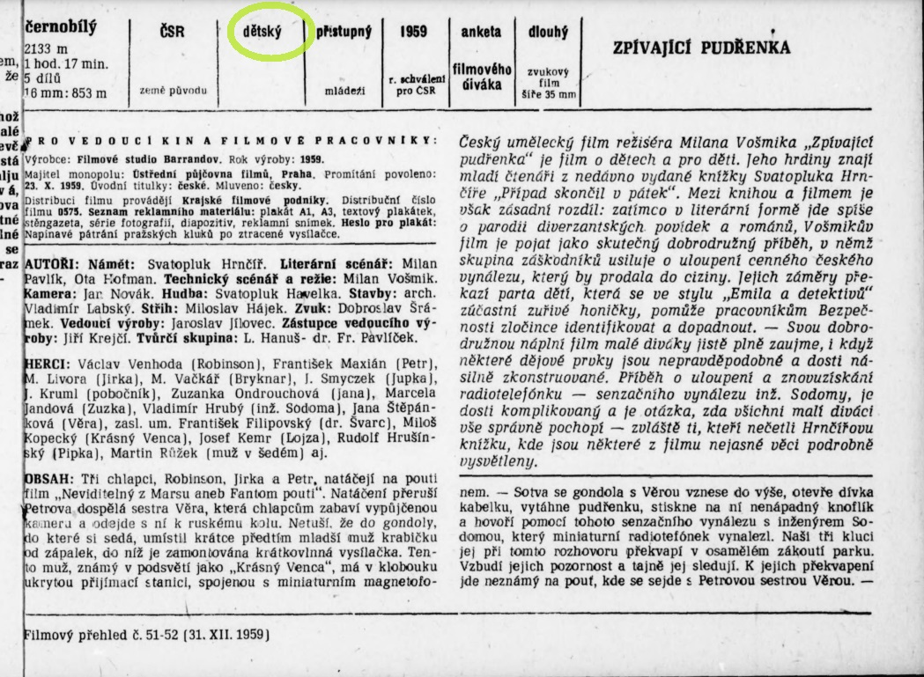

Slide 9
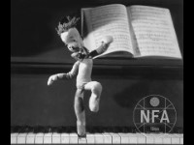
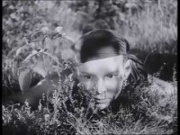
Počátky filmů pro děti v české kinematografii : poválečná situace
Vánoční sen (Karel Zeman, Bořivoj Zeman; 1945; krátkometrážní)
Kouzelný míč; Pionýrská abeceda (Karel Baroch; 1949; krátkometrážní/středometrážní) – vyr. Krátký film Praha (sekce „Filmové hry“)
Na dobré stopě; Zelená knížka (Josef Mach, 1948); Křížová trojka (Václav Gajer; 1948)

Slide 10
50. léta a hraný film pro děti v české kinematografii
1. října 1953 : vznik Centrální správy dětského, kresleného a loutkového filmu (skupina dětského hraného filmu v Praze, skupina kresleného filmu v Praze, skupiny loutkového filmu v Praze a v Gottwaldově/Zlíně) – naplnila dlouhotrvající potřebu zaštítění; v čele Správy stál Svetozar Vítek;
zanikla 1. července 1955
1955 : pět tvůrčích skupin ČSF – TS Ladislava Hanuše (tzv. dětská)
1956-1959 : TS Hanuš – Träger
1959-1961 : IV. tvůrčí skupina
Milan Vošmik : Matúš (1953)
Honzíkova cesta (1956)
Zpívající pudřenka (1959)
Karel Zeman : Cesta do pravěku (1955); kombinovaný
Konec strašidel (Jan Matějovský, Jiří Slavíček; 1953); Partyzánská stezka (Emanuel Kaněra; 1959)

Slide 11

50. léta a hraný film pro děti v české kinematografii
Zpívající pudřenka (Milan Vošmik; 1959)

Slide 12
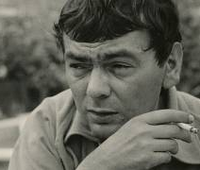
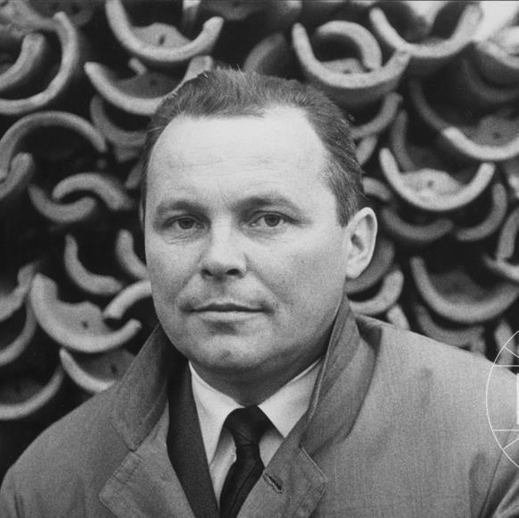
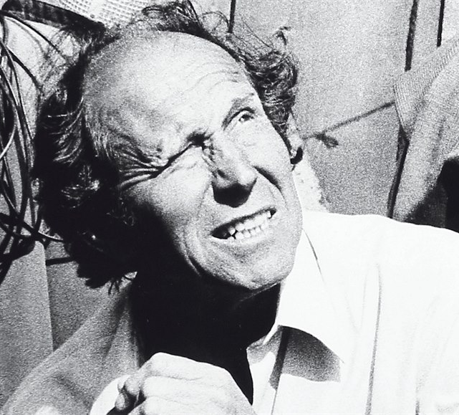
60. léta a hraný film pro děti v české kinematografii
přetrvávající trend „pseudodětských“ filmů : Práče (r. Karel Kachyňa; 1960); Zlé pondělí (Milan Vošmik; 1960)
1961 : jmenování Ericha Švabíka do „dětské“ TS Švabík – Procházka; skupina společně se členy ideové rady fungovala do roku 1970
FILMOVÉ STUDIO BARRANDOV (FSB) :
Jiří Hanibal : Život bez kytary (1962); pro mládež; Povídky o dětech : Magdalena (1964); Škola hříšníků (1965); pro mládež; Dědeček, Kyliján a já (1966); Červená kůlna (1968)
Milan Vošmik : Pohádka o staré tramvaji (1961); Táto, sežeň štěně (1963); série dětských detektivek s Martinem (Volejte Martina (1964); U telefonu Martin (1966), Martin a červené sklíčko (1966); Martin a devět bláznů (1966)
Jan Valášek : Kouzelný den (1960); Malý Bobeš (1961); Malý Bobeš ve městě (1962); Tři zlaté vlasy děda vševěda (1963); Když má svátek Dominika (1967)
Pavel Hobl : Máte doma lva? (1963)
FILMOVÉ STUDIO GOTTWALDOV (FSG) :
Josef Pinkava : Komu patří pohár? (1960); OK 12 startuje (1961); Ivana v útoku (1963) – sportovní tématika; Automat na přání (1967)

Slide 13
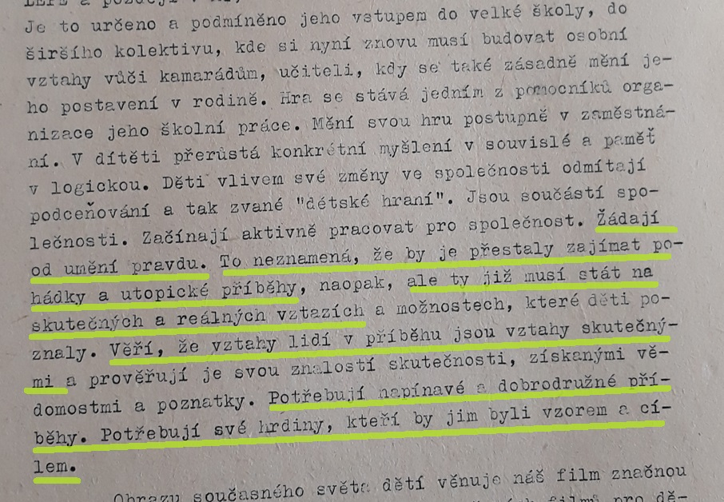
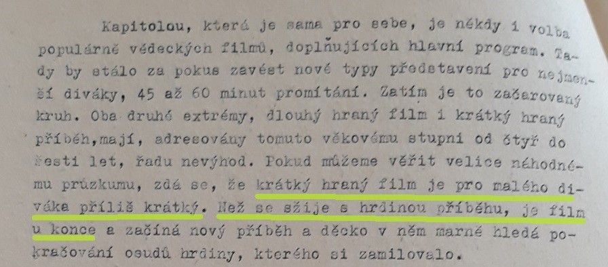
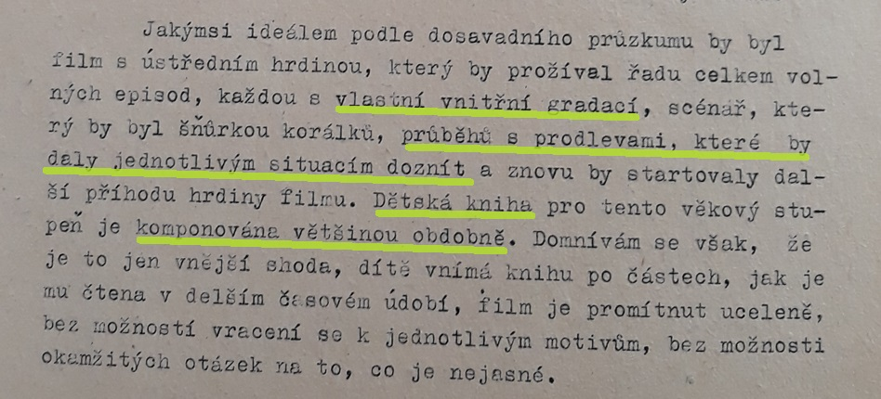
Ota Hofman : Několik poznámek k historii a problematice hraného filmu pro děti a mládež (1962)
(konference o dětském filmu)

Slide 14
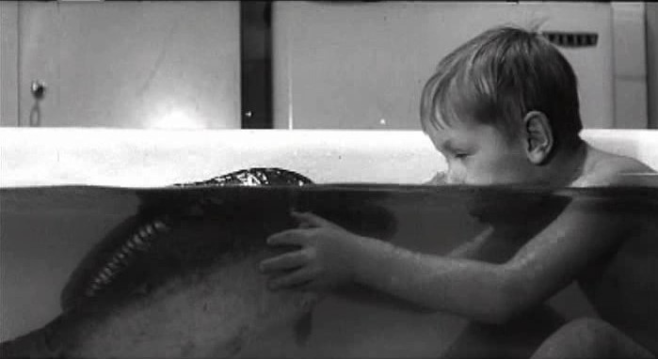

Projekce 24. října v 18:00 v kinosále 34:
Povídky o dětech
Magdalena
Československo, 1964
26 minut
režie: Milan Vošmik
Podvodnice
Československo, 1964
17 minut
režie: Jaromír Dvořáček
Kapr
Československo, 1964
30 minut
režie: Jiří Hanibal
„Povídky jsou napsány z hlediska dospělých. Jsou to takové milé vzpomínky na ty „velké události z dětství, na které člověk v životě vzpomíná.“
(Anon. Povídky o dětech. Filmový přehled, 26. 4. 1965, roč. 1965, č. 17, s. 6-7.)

